Slide 1









Lenguaje R y Fieldbook : Herramientas para la Investigación Científica en Agricultura
Universidad Nacional Agraria La Molina
Facultad de Agronomía

Slide 2
Análisis de Varianza

Slide 3
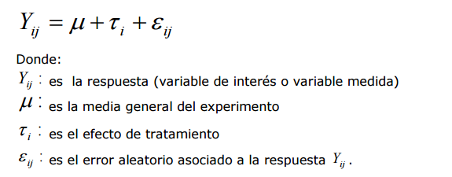
Análisis de Varianza de un DCA

Slide 4
Análisis de Varianza de el DCA en R
library(agricolae)
fp <- file.choose()
datos <- readxl::read_excel(path = fp, sheet = "sequia") #cargar los datos en excel
datos <- as.data.frame(datos)
#Contruyendo el modelo
modelo <- aov( REND ~ Genotipo, datos )
at <- anova(modelo)
#Obteniendo p-valor
pvalor <- at[1, 5]
#Parametros del modelo y Comparación de medias (Tukey)
df<-df.residual(modelo) #grados de libertad
MSerror<-deviance(modelo)/df #cuadrado medio del error
tmdca<- HSD.test(datos[,"REND"], datos[, "Genotipo"], DFerror = df, MSerror = MSerror, console=TRUE)
tmdca

Slide 5
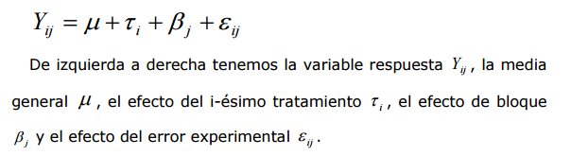
Análisis de Varianza de el DBCA

Slide 6
Análisis de Varianza de el DBCA en R
# Ánalisis de Varianza de un DBCA ----------------------------------------
#Usando los datos anteriores, analizamos el diseno de bloques:
#Construccion del modelo estadistico
modelo <- aov( REND ~ Genotipo + Block, datos)
at <- anova(modelo)
#Obteniendo p-valor
pvalor <- at[1, 5]
#Parametros del modelo y Comparacion de medias (Tukey)
df<-df.residual(modelo) #grados de libertad
MSerror<-deviance(modelo)/df #cuadrado medio del error
tmdbca<- HSD.test(datos[,"REND"], datos[, "GENOTIPO"], DFerror = df, MSerror = MSerror, console=TRUE)
tmdbca

Slide 7
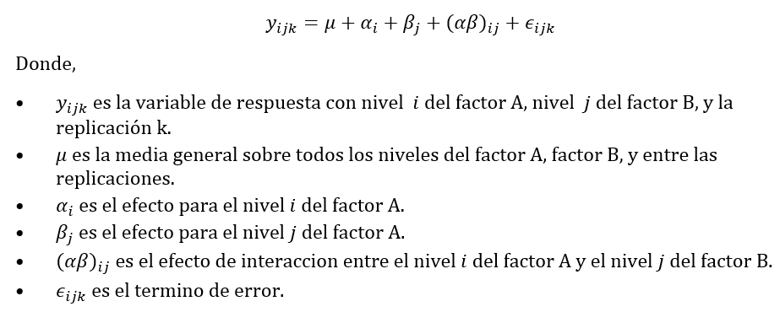
A. de Varianza de un diseño Factorial bajo un DCA

Slide 8
A. de Varianza de un diseño Factorial bajo un DCA en R
# Ánalisis de Varianza de un DBCA ----------------------------------------
#Usando los datos anteriores, analizamos el diseno de bloques:
#Construccion del modelo estadistico
modelo <- aov( REND ~ Genotipo + Block, datos)
at <- anova(modelo)
#Obteniendo p-valor
pvalor <- at[1, 5]
#Parametros del modelo y Comparacion de medias (Tukey)
df<-df.residual(modelo) #grados de libertad
MSerror<-deviance(modelo)/df #cuadrado medio del error
tmdbca<- HSD.test(datos[,"REND"], datos[, "GENOTIPO"], DFerror = df, MSerror = MSerror, console=TRUE)
tmdbca

Slide 9
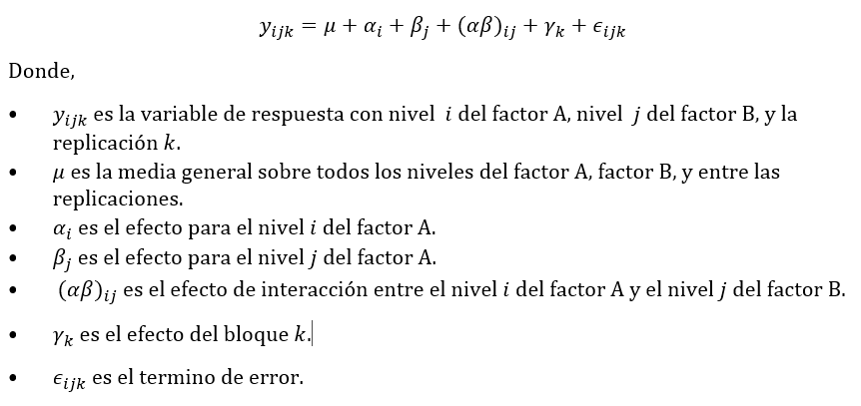
A. de Varianza de un diseño Factorial bajo un DBCA

Slide 10
A. de Varianza de un diseño Factorial bajo un DBCA en R
# Ánalisis de Varianza de un DBCA ----------------------------------------
#Usando los datos anteriores, analizamos el diseno de bloques:
#Construccion del modelo estadistico
modelo <- aov( REND ~ Genotipo + Block, datos)
at <- anova(modelo)
#Obteniendo p-valor
pvalor <- at[1, 5]
#Parametros del modelo y Comparacion de medias (Tukey)
df<-df.residual(modelo) #grados de libertad
MSerror<-deviance(modelo)/df #cuadrado medio del error
tmdbca<- HSD.test(datos[,"REND"], datos[, "GENOTIPO"], DFerror = df, MSerror = MSerror, console=TRUE)
tmdbca

